Slide 1
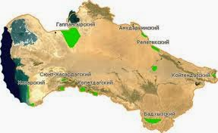

Slide 2
Biologiki baýlyklary goramak
1996-njy ýylda BMG-nyň Biodürlilik baradaky konsepsiýasyny tassyklamak bilen, Türkmenistan milli we bütindünýä biodürlüligi gorap saklamagyň meseleleriniň özüni aladalandyrýandygyny we ol meseleleri çözmeklige ýardam etjekdigini aýan etdi. Biziň ýurdumyzda ösümlik we haýwanat dünýäsini gorap saklamak hem-de baýlaşdyrmak boýunça, yzygiderli, maksadalaýyk işler alnyp barylýar. Olara mysal edip, Goraghanalaryň giň ulgamynyň döredilmegi, Türkmenistanyň Gyzyl kitaby, seýrek, ýitip barýan görnüşleri gorap saklamak boýunça uly işler geçirilýär.Tebigy baýlyklar önümçilikde we jemgyýetde adamyň islegini kanagatlandyrmak üçin ulanylýan baýlyklardyr. Tebigy baýlyklar ulanylyşy boýunça öndürijilikli, saglygy goraýjy, gözellik ähmiýetli bolup, tebigatyň ol ýa-da beýleki – suw, tokaý, energetiki, biologiki baýlyklar ýaly görnüşlerini öz içine alýar.

Slide 3
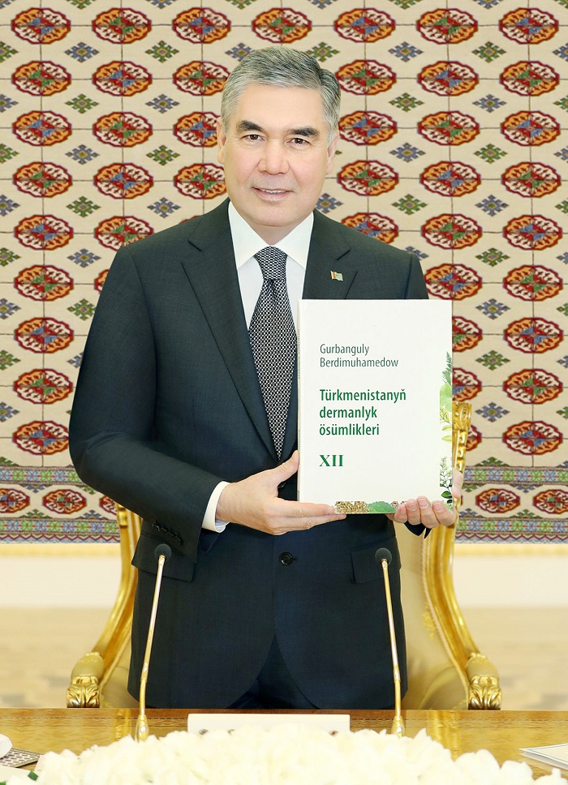
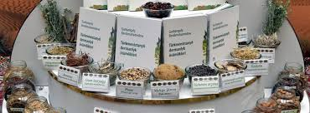
Hormatly Prezidentimiziň ýaňy ýakynda çykan ,, Türkmenistanyň dermanlyk ösümlikler kitaby XII TOM”

Slide 4
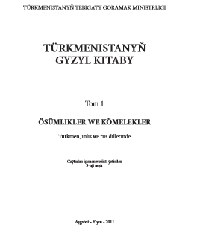
Gyzyl kitaby barada maglumat

Slide 5
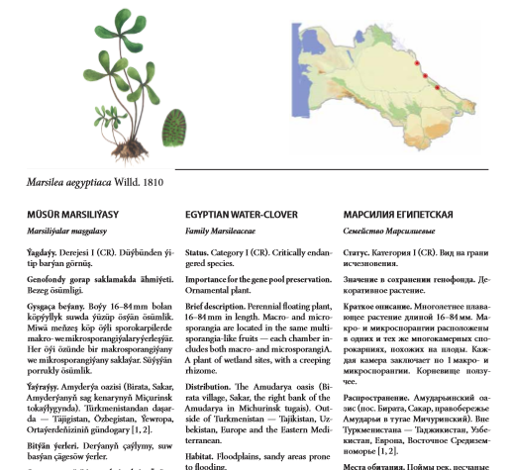
Gyzyl kitabyndan Musur Narisliyasy mysal alalyn

Slide 6
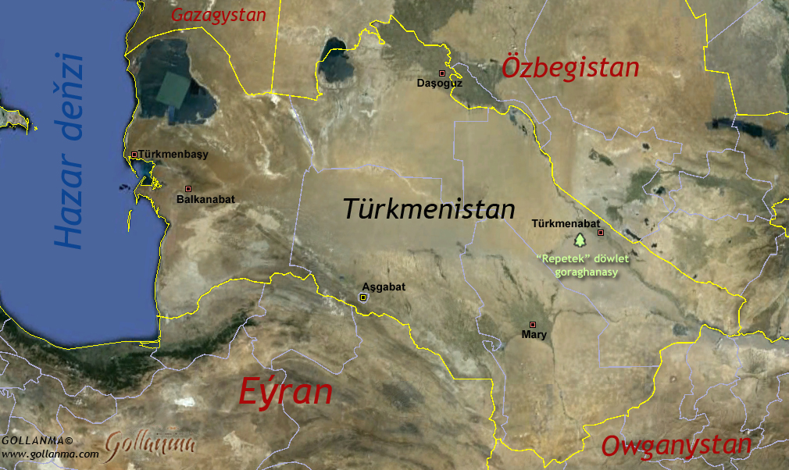
Türkmenistandaky döwlet goraghanalary bilen tanşalyň

Slide 7
Repetek Döwlet goraghanasy

Slide 8
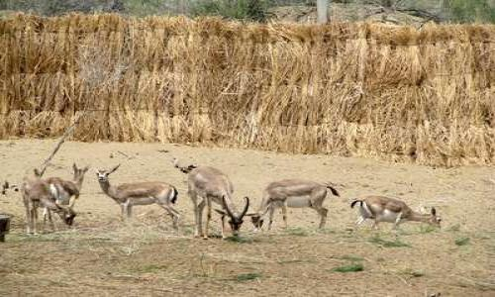

Slide 9
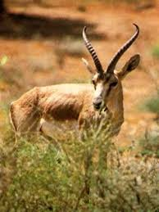
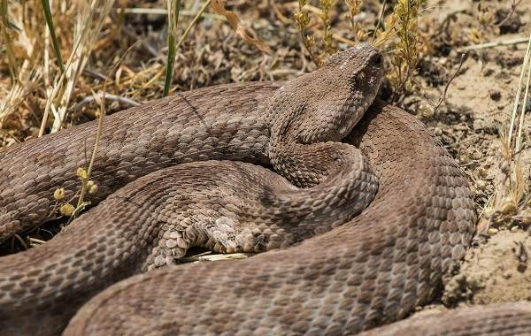
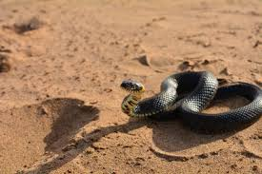

Slide 10
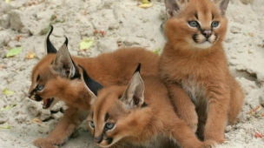
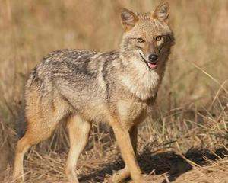

Slide 11
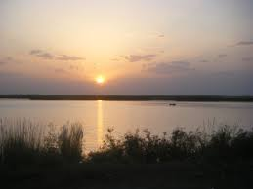
Amyderya döwlet goraghanasy

Slide 12
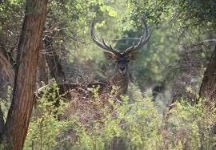
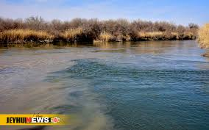
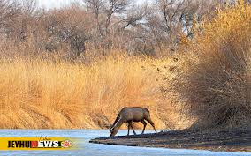

Slide 13
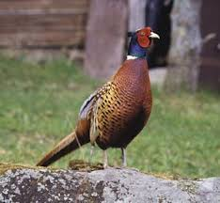
Amyderýa döwlet goraghanasy 1982-nji ýylda Amyderýanyň orta akymynyň hem-de ýakyn ýerleşýän çöllük ýerleriň ekologik ulgamlaryny öwrenmek, goramak we öňki derejesine getirmek maksady bilen döredildi. Ol Türkmenistanyň Lebap welaýatynyň Farap, Darganata we Seýdi etraplarynyň çäklerinde ýerleşýär. Goraghana üç bölekden: sag kenarda Gyzgala-Nargyz, çep kenarda Görelde we Gabakly böleklerden durýar. Goraghananyň häzirki meýdany (akwatoriýany goşmak bilen) - 49,5 müň ga. Goraghananyň garamagynda Kelif döwlet aw zakaznigi bar. Ol 1970-nji ýylda döredildi. Onuň meýdany 103 müň gektar. Zakaznigiň haýyrly ýerleri guşlaryň höwürtgelemegine, gyşlamagyna we olaryň 200-den gowrak görnüşiniň göçüş döwri düşlemegine uly ýardam edýär.

Slide 14
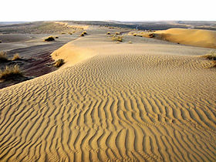
BEREKETLI GARAGUM goraghanasy

Slide 15
Goraghananyň meýdany 87 müň gektar. 2013-nji ýylda Garakum çölüniň täsin ekosistemasyny we tebigy baýlyklaryny goramak we gorap saklamak boýunça çäreleri has-da gowulandyrmak maksady bilen döredildi [3]. Geljekde goraghananyň çägine ESUNESKO-nyň Bütindünýä tebigy miras sanawyna girizilmegi maslahat berler.
Ösümlik we haýwanat dünýäsi
Goraghananyň çäginde we goraghanasynda 1000-den gowrak haýwan görnüşi, süýdemdirijileriň 20 görnüşi, guşlaryň 150 görnüşi, süýrenijileriň 15 görnüşi, ýerde-suwda ýaşaýanlaryň 1 görnüşi, galanlary oňurgasyzlar tarapyndan görkezilýär. Altyn bürgüt, awdotka, jeren we beýlekiler Türkmenistanyň Gyzyl kitabyna girizildi.
Goraghanada ösümlikleriň 293 görnüşi, şol sanda 210 ýokary ösümlik bar. Gaty goraga mätäç bolanlara Sogdian çigildem, kandym çybyk, eremosparton, Maksimowiçiň astragalusy, türkmen monjugy, Karakum ferulasy girýär [4].

Slide 16
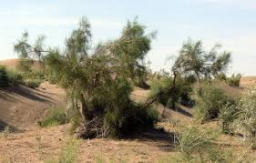
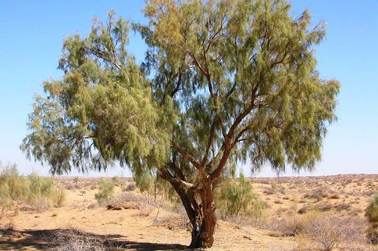

Slide 17
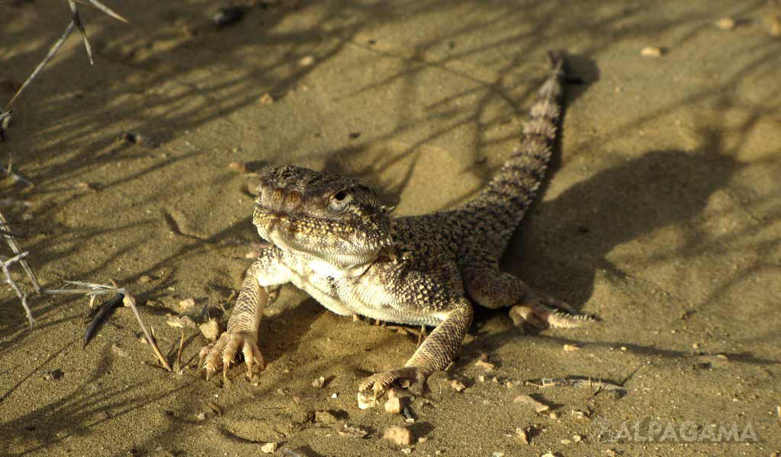

Slide 18
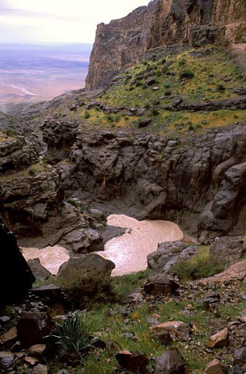
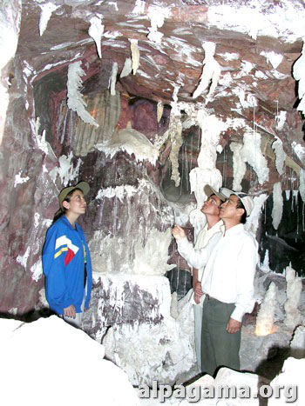
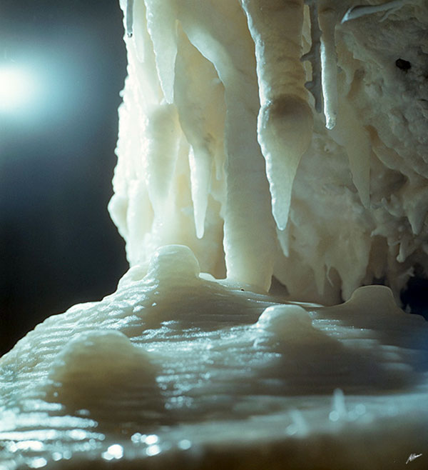
Koytendag döwlet goraghanasy

Slide 19
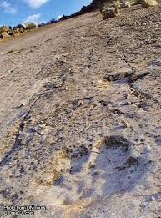
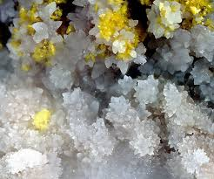
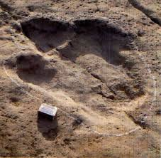

Slide 20
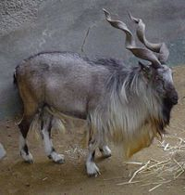

Slide 21
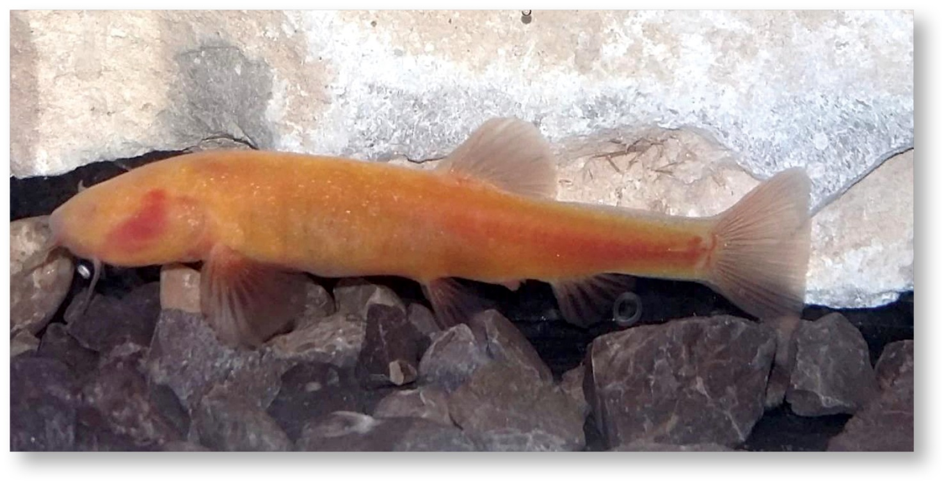

Slide 22
1986-njy ýylyň 11-nji iýulynda döredilen Köýtendag goraghanasy äpet Pamir-Alaý dag ulgamynyň Gissar gerşiniň bir şahasy bolan Köýten daglarynyň günbatar eňňidinde ýerleşýär. Goraghananyň tutýan meýdany 27139 ga barabardyr. Goraghananyň döredilmeginiň esasy maksady - Köýtendagyň we oňa golaý ýerleriň täsin tebigatyny goramakdan hem bozulan ekoulgamlaryny dikeltmegiň ylmy esaslaryny işläp düzmekden ybaratdyr. Şeýle şeýle hem onuň döredilmegi, juda seýrekligi üçin Tebigaty Goramagyň Halkara Birleşiginiň (TGHB) Gyzyl kitabyna girizilen burma şahly dag tekesini goramak zerurlygy bilen baglydyr.

Slide 23
Sünt hasar döwlet goraghanasy
1978-nji ýylyň 20-nji dekabrynda bolsa aýratyn Sünt-Hasardag döwlet goraghanasyna öwrüldi. Goraghananyň meýdany üç sany bölekden ybaratdyr: Merkezi, Aýdere, Çendir. Sünt-Hasardag döwlet goraghanasyna degişli bir dag zakaznigi bar. 0l goraghananyň Merkezi böleginiň günortasynda ýerleşýär. Goraghananyň tutýan meýdany 3026 gektar. Günbatar Köpetdagyň biologik durlüligi geň galdyrýar, bu ýerde Türkmenistanyň Gyzyl kitabyna girizilen ösümlikleriň we haýwanlaryň ýarysyna golaýy duş gelip, olaryň köp bölegi bolsa Sumbar howdanynyda we onuň Çendire guýýan ýerinde duşýarlar

Slide 24
Bereketli garagaum
Bereketli garagaum

Slide 25
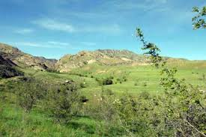
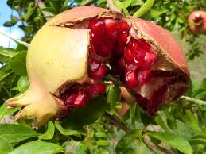

Slide 26
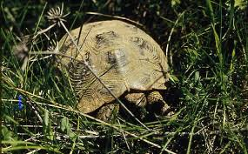

Slide 27
Hazar goraghana
Hazar döwlet goraghanasyny döretmegiň taryhy Türkmenistanyň Hökümetiniň ýörite çykaran karary esasynda 1932-nji ýylda başlanýar. Şonda Etrek derýasynyň aşaky akymyny we Esenguly deňiz aýlagyny öz içine alýan Esenguly ornitologik (guşlaryň) goraghanasyny döredilýär. Ol 1968-nji ýylda Döredilişi
Krasnowodsk döwlet goraghanasyna öwrülýär. Oňa Krasnowodsk we Demirgazyk Çeleken diýlip umumylykda atlandyrylýan ýalpak suwly deňiz aýlaglarynyň tutuş ulgamy goşulýar.

Slide 28
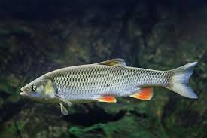
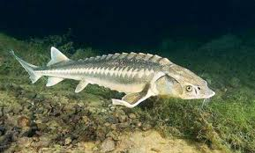
Hazar dowlet goraghanasy

Slide 29
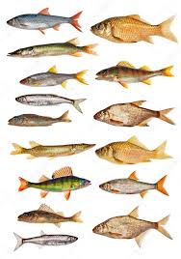
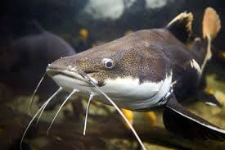
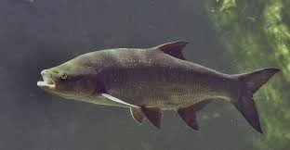

Slide 30
Bathyz
Bathyz döwlet goraghanasy Türkmenistanyň Günortasynda Eýran we Owganystan bilen araçägiň golaýynda, Tejen we Murgap derýalarynyň aralygynda ýerleşýär. Bu ülkäniň gözel we gazaply tebigatynyň we Merkezi Aziýanyň çäginde diňe şu ýerde saklanyp galan bary-ýogy 150 sany gulan-onagranyň ýeke-täk populýasiýasynyň bolmagy, hem-de ösümlik we haýwanat dünýäsiniň
baý we dürli görnüşlerini saklamak üçin gaýragoýulmasyz çäreleri kabul etmeklik tutanýerligi talap edipdi. Professor Rozanow gulanlary goramak üçin ylmy taýdan esaslandyrylan, Bathyzyň bütin tebigy toplumy hakynda goraghana döretmek barada maglumat taýýarlaýar we Türkmenistanyň hökümetine gowşurýar. 1941-nji ýylyň 3-nji dekabrynda agyr harby döwüre garamazdan Bathyz döwlet goraghanasy döredilýär.

Slide 31
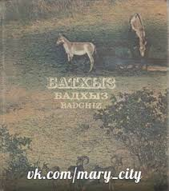
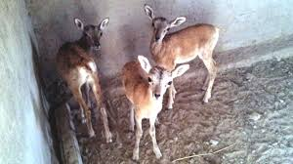
Bathyz dowlet goraghanasy

Slide 32
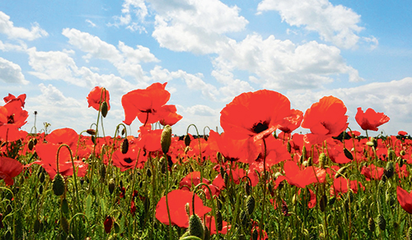
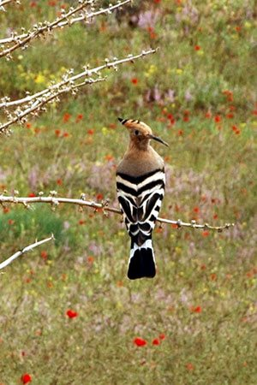
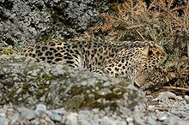

Slide 33
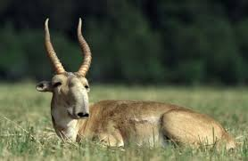
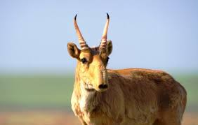
Gaplangyr

